Slide 1

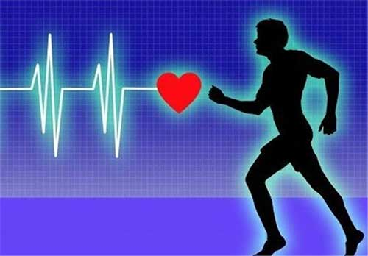
Спортивна медицина
Дисципліна вільного вибору

Slide 2

Місце навчальної дисципліни у системі професійної підготовки
Спортивна медицина є фаховою дисципліною для студентів спеціальності 227 Фізична терапія, ерготерапія галузі знань 22 Охорона здоров’я у вивченні ними питань впливу фізичної культури і спорту на здоров’я, фізичний розвиток та морфо-функціональні особливості організму фізкультурників і спортсменів.
Спортивна медицина є складовою частиною єдиної системи лікувально-профілактичного обслуговування населення.
Засвоєння відповідних знань зі спортивної медицини, оволодіння необхідними навичками і вміннями має глибокий практичний зміст для своєчасного визначення порушень з боку органів і систем організму спортсменів та дає змогу своєчасно розпочати лікування і фізичну реабілітацію.
Спортивна медицина як навчальна дисципліна має свою мету і чітко визначені зміст та завдання.

Slide 3
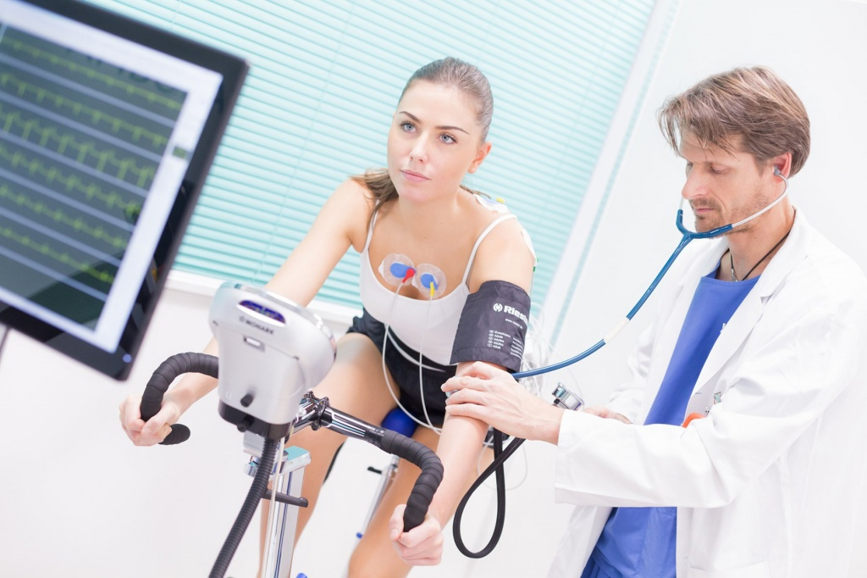
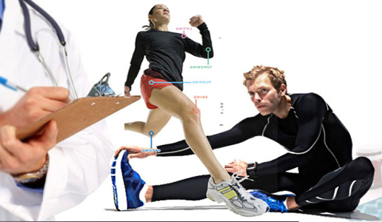
Мета навчальної дисципліни: дати студентам знання із основ спортивної медицини як науки, яка вивчає особливості організму людини, що займається фізичною культурою і спортом.
Завдання:
дати уявлення про сучасний стан розвитку спортивної медицини, як самостійної дисципліни, яка об’єднує теоретичну і практичну медицину в спортивній практиці
обґрунтувати засоби і методи фізичного виховання, раціональних режимів тренувань, побуту і харчування людей, які займаються фізичною культурою і спортом
ознайомити студентів із сучасними методами діагностики і оцінки функціонального стану спортсменів, їх загальної і спеціальної тренованості та змін під впливом занять фізичною культурою і спортом
навчити застосовувати на практиці комплексний підхід в обстеженні спортсмена з метою своєчасного визначення захворювань, травм і ушкоджень, які виникають внаслідок нераціональних занять

Slide 4
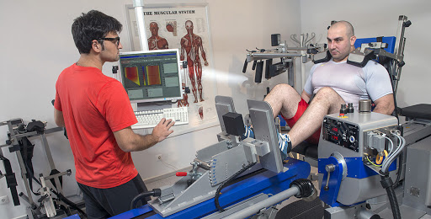
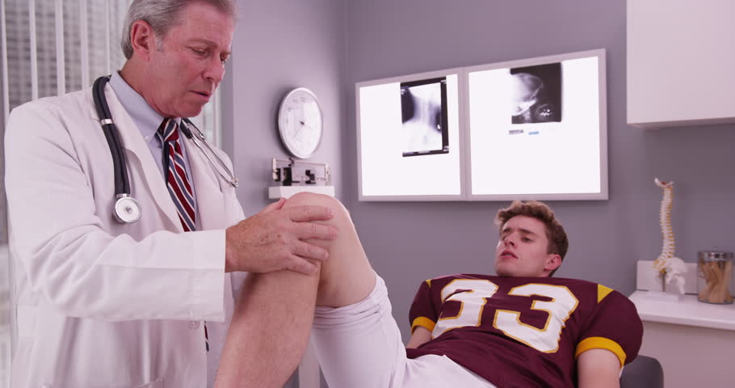
Зміст навчальної дисципліни
І. Вступ до курсу спортивної медицини.
Загальні уявлення про спортивну медицину.
Напрямки та форми роботи фахівців зі спортивної медицини.
Організація спортивної медицини: лікарсько-фізкультурний диспансер; кабінет лікарського контролю; зміст і методи лікарського обстеження; лікарський висновок.

Slide 5
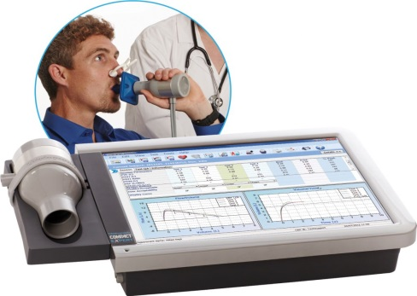

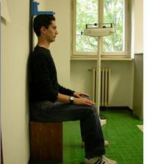

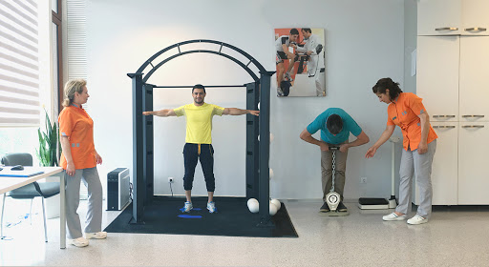
ІІ. Дослідження та оцінка фізичного розвитку і здоров’я фізкультурників і спортсменів.
методи досліджень фізичного розвитку і здоров’я:
збір і аналіз анамнезу життя та хвороби;
спортивний анамнез;
соматоскопія;
антропометрія;
методи оцінки фізичного розвитку і здоров’я;
методи експрес-оцінки рівня фізичного стану.

Slide 6
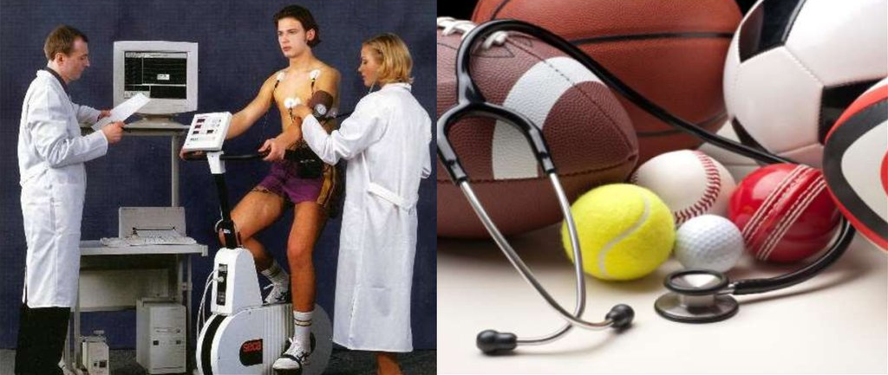
ІІІ. Фізична працездатність спортсменів, її діагностика та засоби відновлення.
функціональні проби для оцінки фізичної працездатності в практиці спортивної медицини, вимоги щодо проведення тестувань ;
оцінка фізичної працездатності;
засоби відновлення фізичної працездатності;
тестування фізичної працездатності спортсменів у лабораторних умовах;
визначення фізичної працездатності в умовах спортивних тренувань;
тестування фізичної працездатності спортсменів із фізичними вадами.

Slide 7

ІV. Організація медичного забезпечення занять оздоровчою фізичною культурою та тренувальних занять і змагань.
організація медичного забезпечення занять оздоровчою фізичною культурою;
медичні групи для занять оздоровчою фізичною культурою;
рухові режими в системі оздоровчої фізичної культури;
принципи організації поточного медичного контролю та самоконтролю.
організація медичного забезпечення тренувальних занять і змагань;
санітарно-гігієнічні норми та вимоги до спортивних споруд.

Slide 8
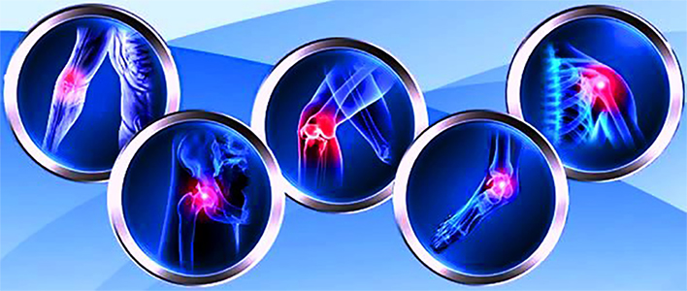
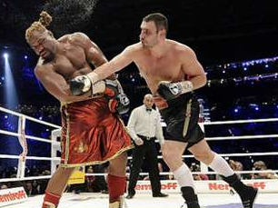
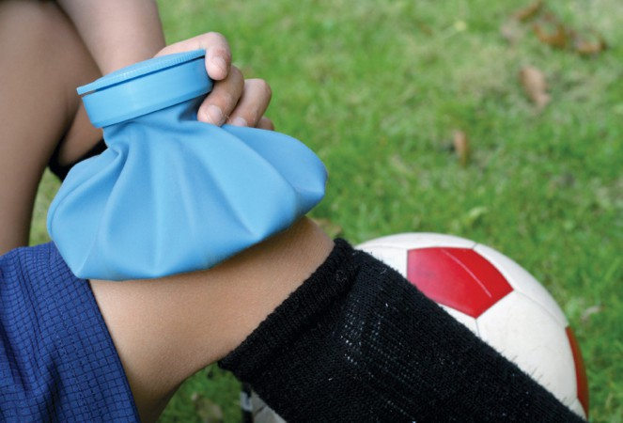
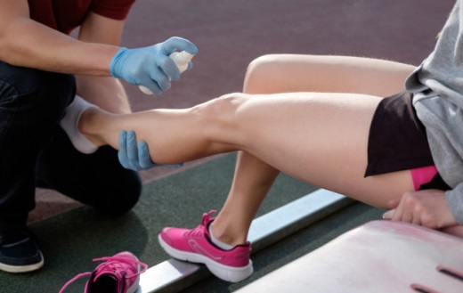
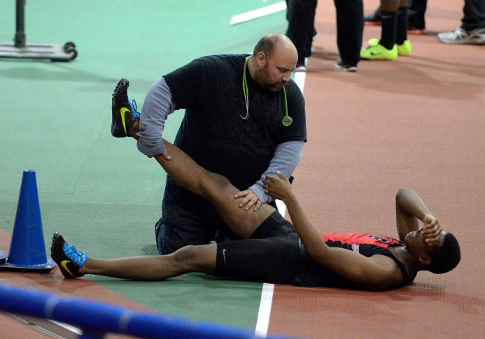
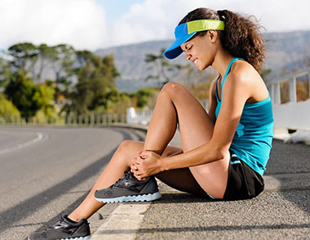
V. Спортивний травматизм та долікарняна медична допомога при травмах опорно-рухового апарату.
причини спортивних травм;
механізми виникнення спортивних травм;
пошкодження шкіри;
травми опорно-рухового апарату: забиття; вивихи; переломи; ураження м’язів та зв’язок;
спортивні травми в боксі, футболі, волейболі та атлетиці;
долікарняна медична допомога при травмах ОРА.

Slide 9

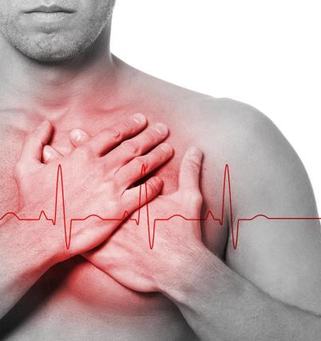
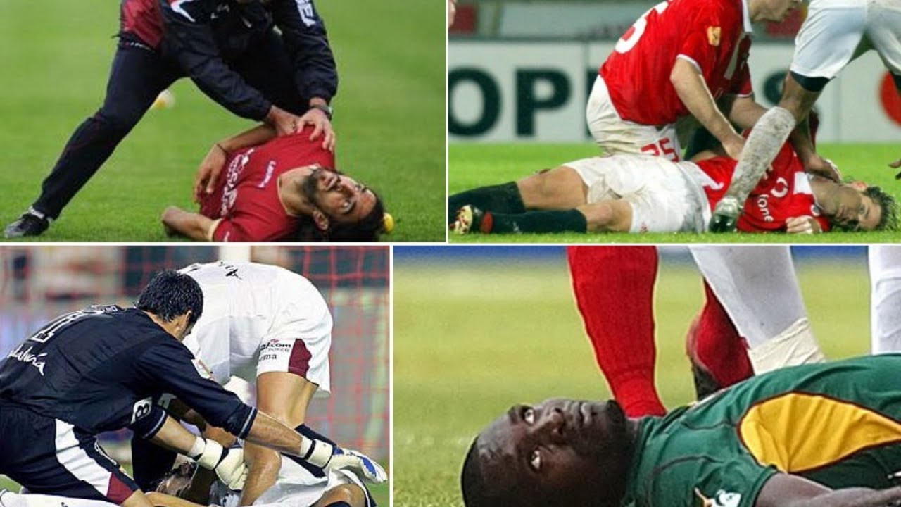
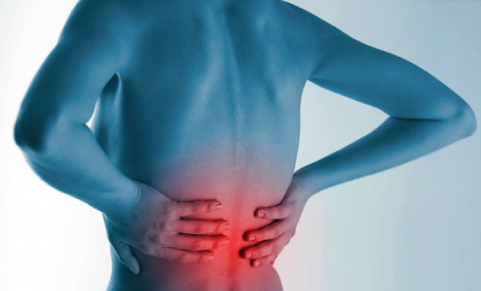
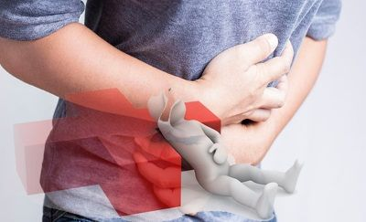
VІ. Травми органів і систем органів і гострі патологічні стани у спортсменів та перша допомога.
закриті пошкодження хребта та спинного мозку;
пошкодження нервів;
ураження серця;
травми нирок та сечового міхура;
ураження плеври і легень;
травми органів черевної порожнини;
гострі патологічні стани у спортсменів та перша допомога;
вплив фізичних навантажень на функціональний стан внутрішніх органів.

Slide 10

Чекаємо на вас!

